Slide 1


CRP V2-2271
Ocena potenciala medsektorske integracije v Sloveniji s poudarkom vključevanja prometnega sektorja
10.6.2024

Slide 2
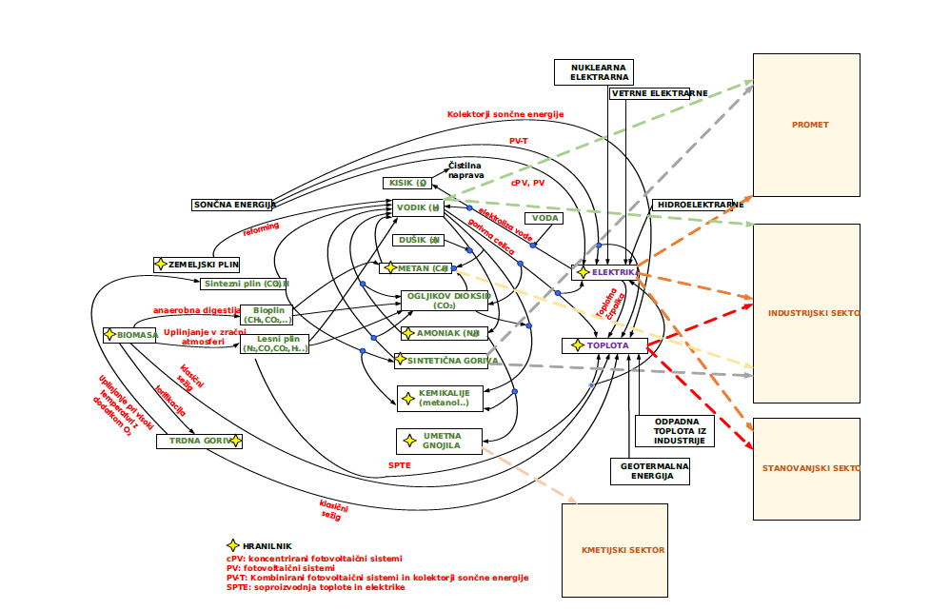
Shema povezovanja

Slide 3
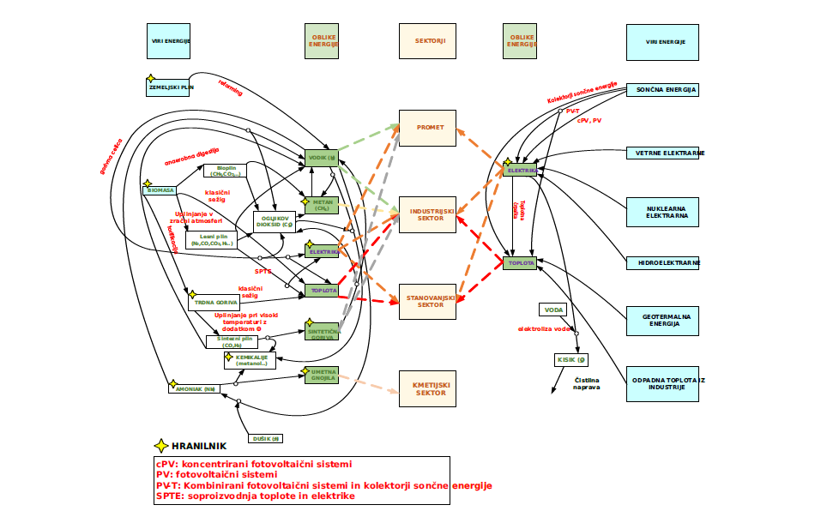
Shema povezovanja drugače

Slide 4
Modeliranje (simulacija) različnih tehnologij povezanih z vodikom
Tehnologije modelirane v ASPEN programu:
Zajemanje CO₂ iz dimnih plinov - absorpcija MEA
Alkalna elektroliza vode
Metan iz CO₂ in H₂
Metanol iz CO₂ in H₂
H₂ iz Metanola - steam reforming
Električna energija iz metana/NP – kombinirani cikel
Utekočinjanje Metana – PRICO Proces
Proizvodnja biometanola
Proizvodnja amonijaka visokotemperaturni in visokotlačni proces
Proizvodnja amonijaka nizkotemperaturni in nizkotlačni proces

Slide 5
Zajemanje CO₂ iz dimnih plinov - absorpcija MEA (monoethanolamine)

Slide 6
Alkalna elektroliza vode

Slide 7
Metan iz CO₂ in H₂

Slide 8
Metanol iz CO₂ in H₂

Slide 9
H₂ iz Metanola - steam reforming

Slide 10
Električna energija iz metana/NP – kombinirani cikel

Slide 11
Utekočinjanje Metana – PRICO Proces

Slide 12
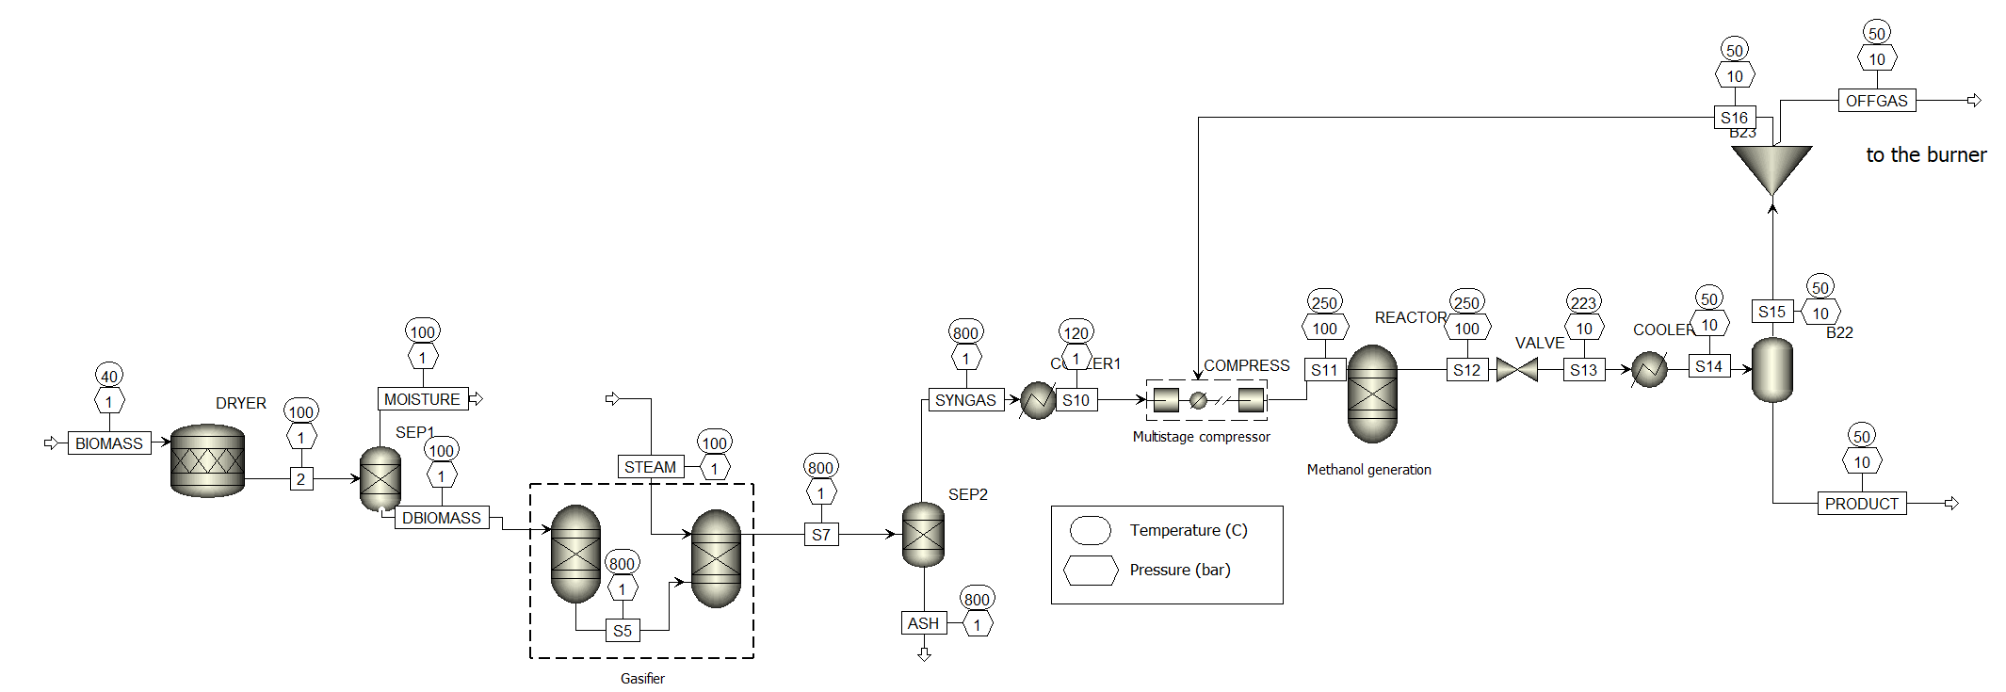
Proizvodnja biometanola
Energy Balance per 1t/h biomass consumed
INPUTS | MW
Electricity | 0.963
HU | 2.199
Total input | 3.163
OUTPUTS | MW
Biomethanol | 4.173
CU | 0.898
Total Output | 5.071

Slide 13
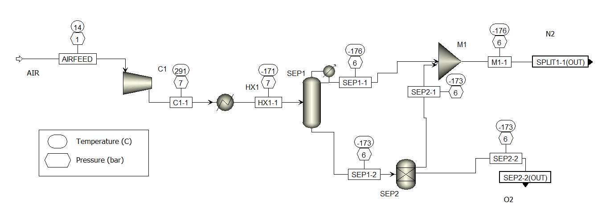
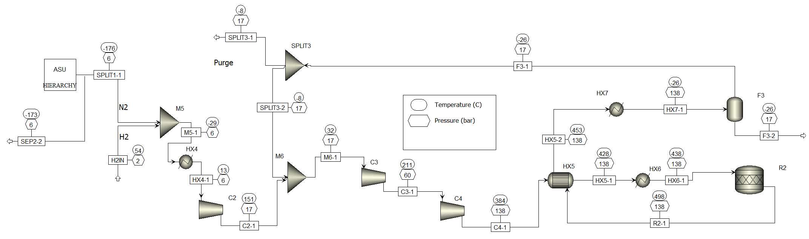
Proizvodnja amonijaka (visokotlačna in visokotemperaturna)
Energy Balance for 1 t/h of H2 consumed
INPUTS | MW
H2 | 33.322
Electricity | 7.630
HU | 3.203
CU | 11.364
Total input | 55.519
OUTPUTS | MW
Ammonia | 22.723
Total input | 22.723
Proizvodnja dušika iz zraka s separacijo
Proces proizvodnje amonijaka

Slide 14
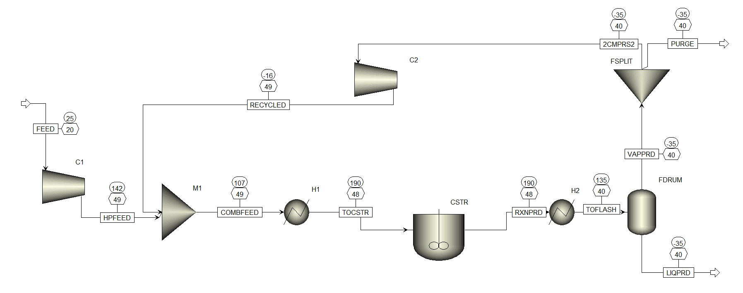
Proizvodnja amonijaka (nizkotlačna in nizkotemperaturna)
Energy Balance per 1 t/h of H2 consumed
INPUTS | MW
H2 | 33.322
Electricity | 3.125
HU | 0.346
CU | 1.975
Total input | 42.328
OUTPUTS | MW
Ammonia | 17.840

Slide 15
Ocena učinkovitosti različnih proizvodnih poti
Raziskave različnih proizvodnih poti:
Alkalna elektroliza-> proizvodnja metanola-> proizvodnja vodika-> gorivne celice
Alkalna elektroliza->proizvodnja metanola->sežig/soproizvodnja
Alkalna elektroliza->proizvodnja metana->sežig/soproizvodnja elektrike in toplote
Alkalna elektroliza-> gorivna celica
Proizvodnja biometanola-> proizvodnja vodika->gorivne celice
Proizvodnja biometanola-> sežig/soproizvodnja elektrike in toplote
Alkalna elektroliza-> proizvodnja amonijaka (nizka T in p)
Alkalna elektroliza-> proizvodnja amonijaka (visokat T in p)

Slide 16
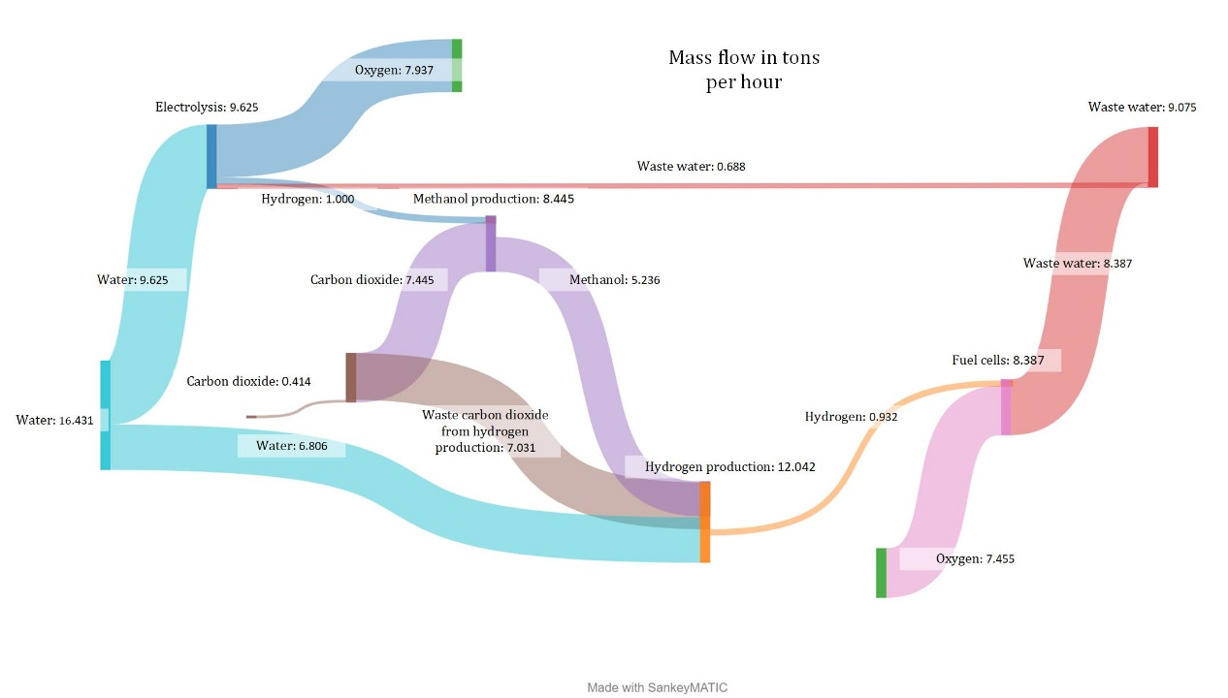
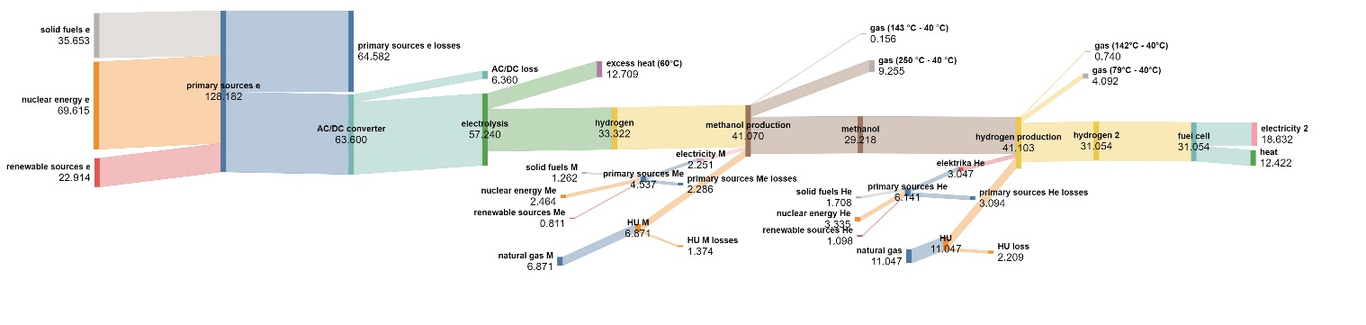
1. Alkalna elektroliza->proizvodnja metanola-> proizvodnja vodika-> gorivne celice
Fig. 8: Sankey diagram of the energy balance for the first pathway

Slide 17
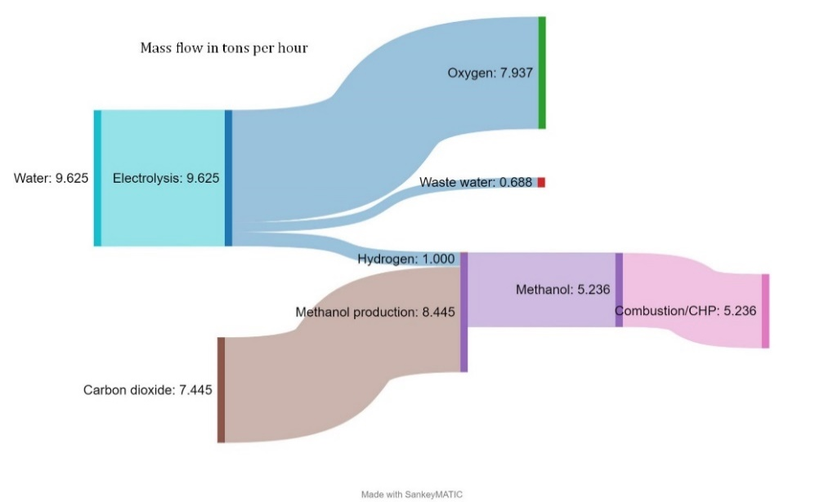
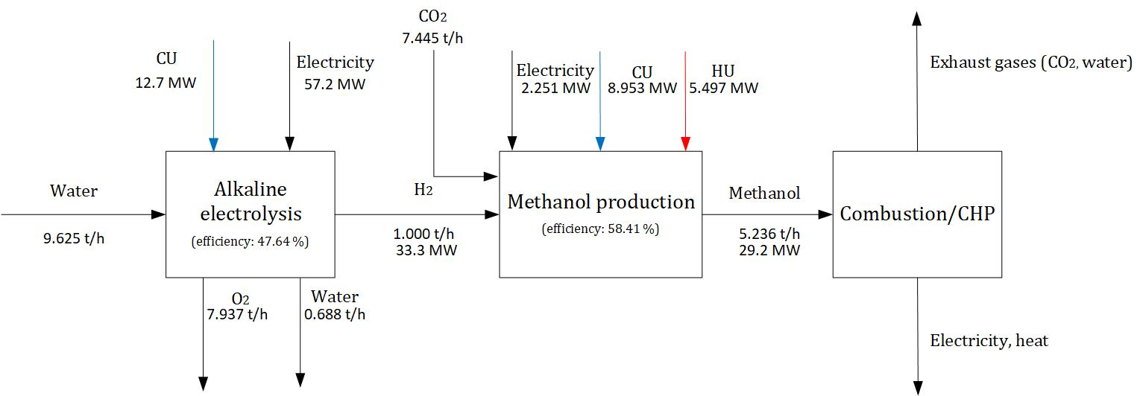
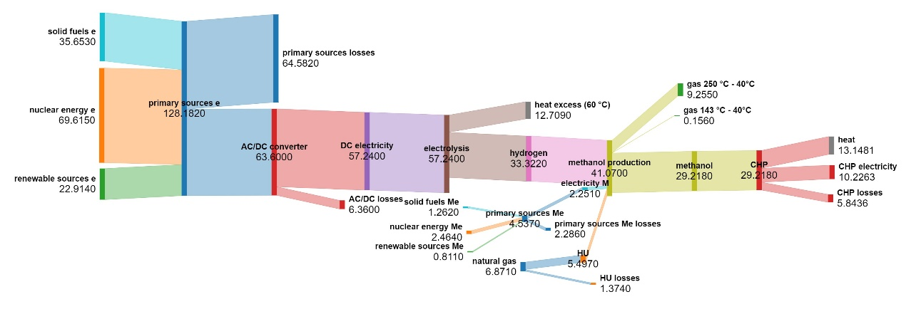
2. Alkalna elektroliza->proizvodnja metanola->sežig/soproizvodnja

Slide 18
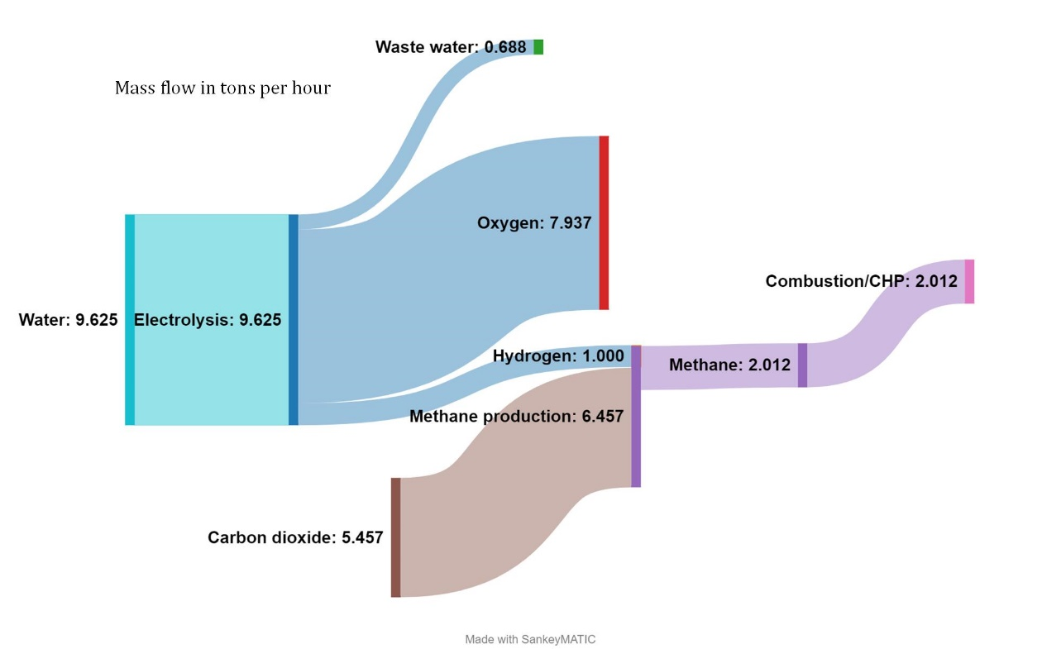
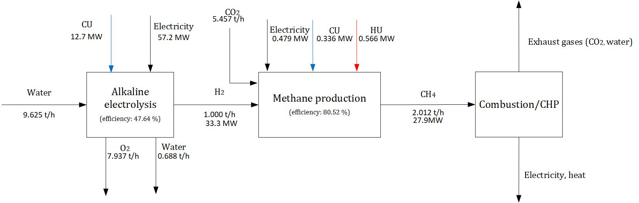
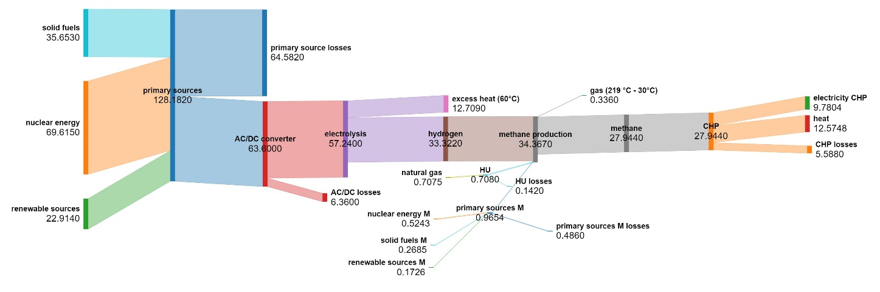
3. Alkalna elektroliza->proizvodnja metana->sežig/soproizvodnja

Slide 19
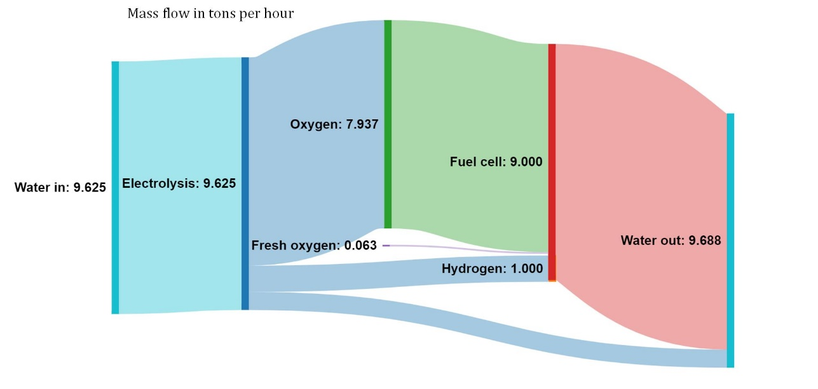
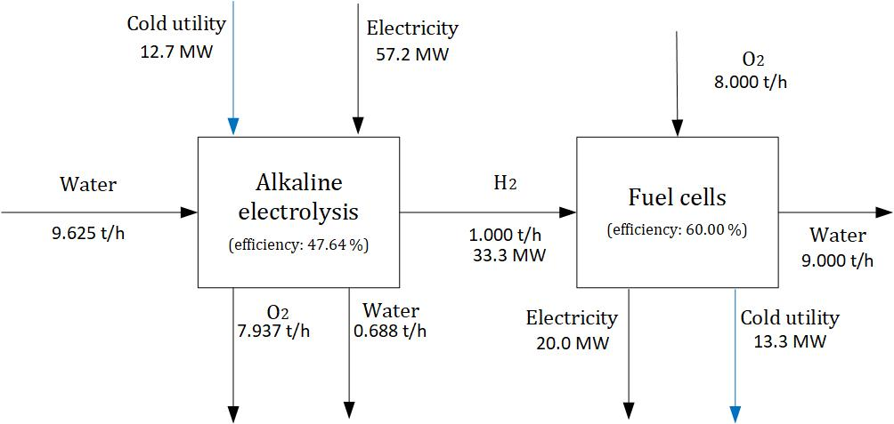
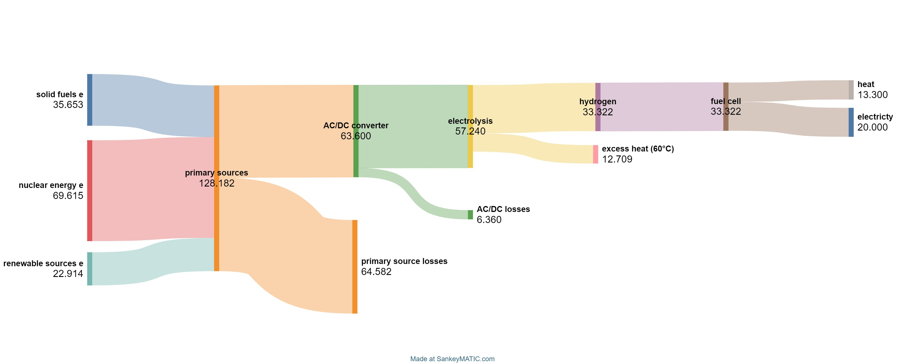
4. Alkalna elektroliza->gorivne celice

Slide 20
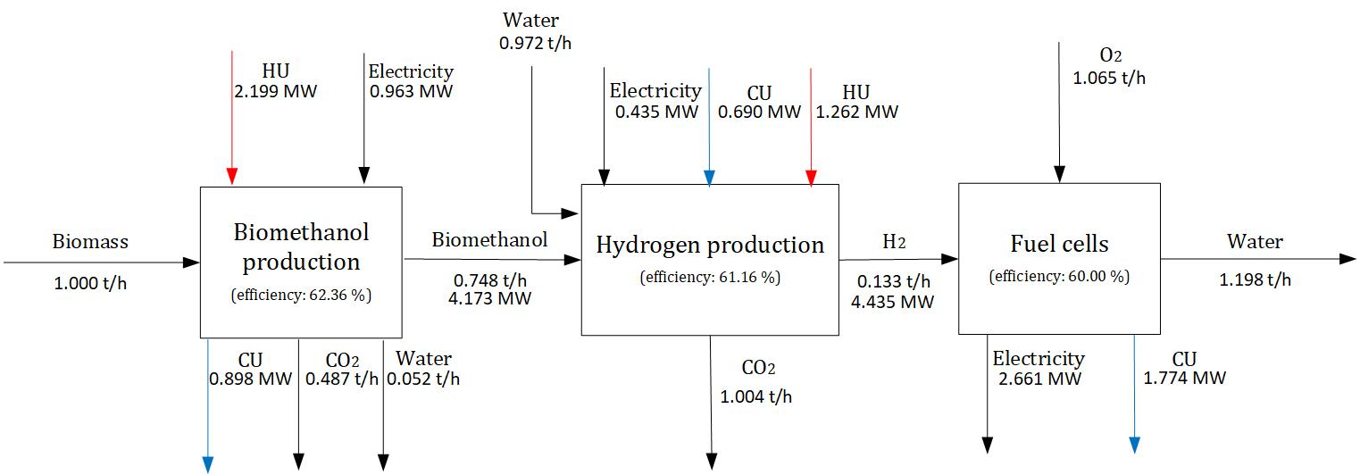
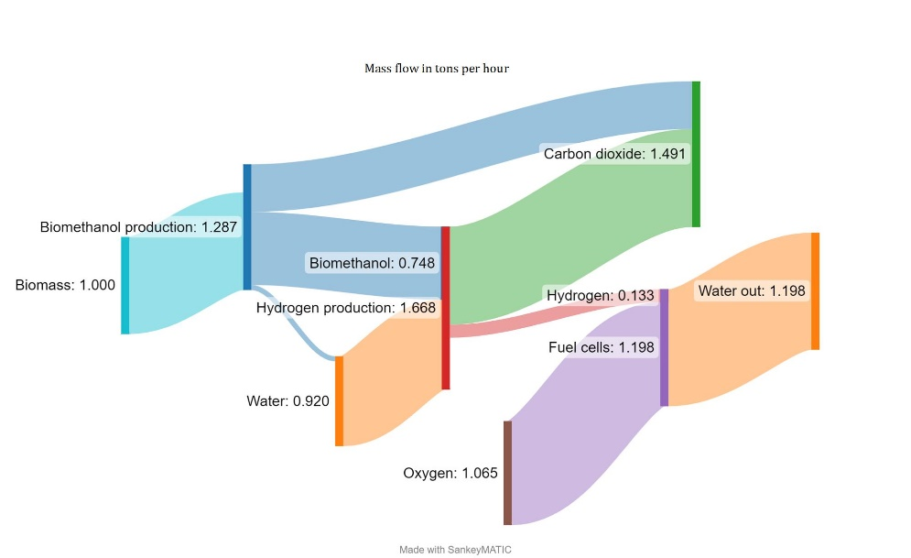
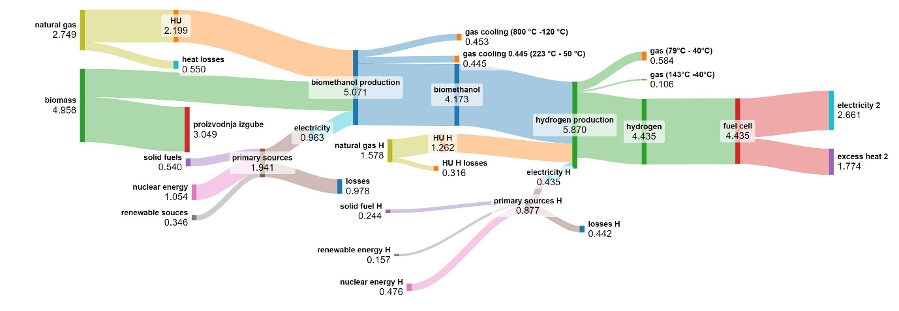
5. Proizvodnja biometanola-> proizvodnja vodika->gorivne celice

Slide 21
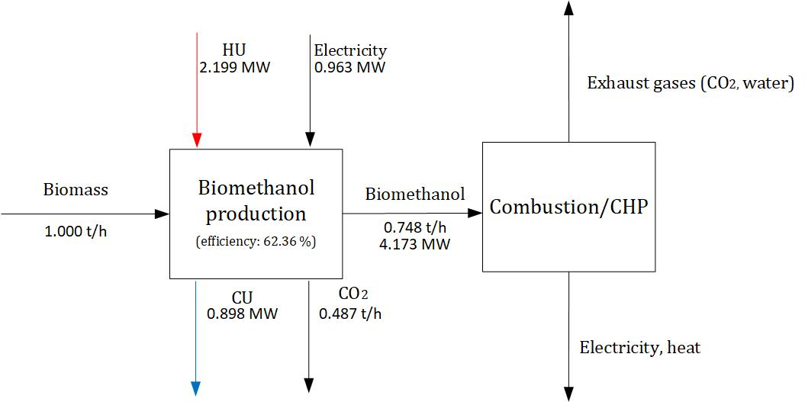
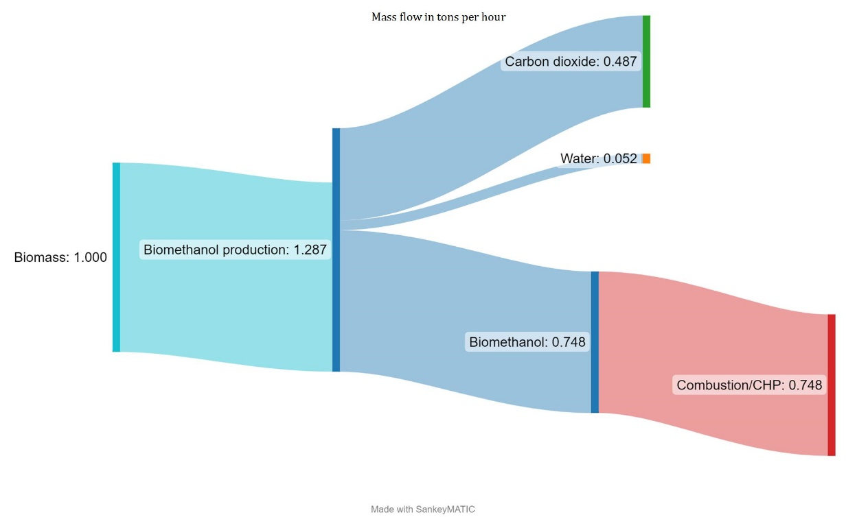
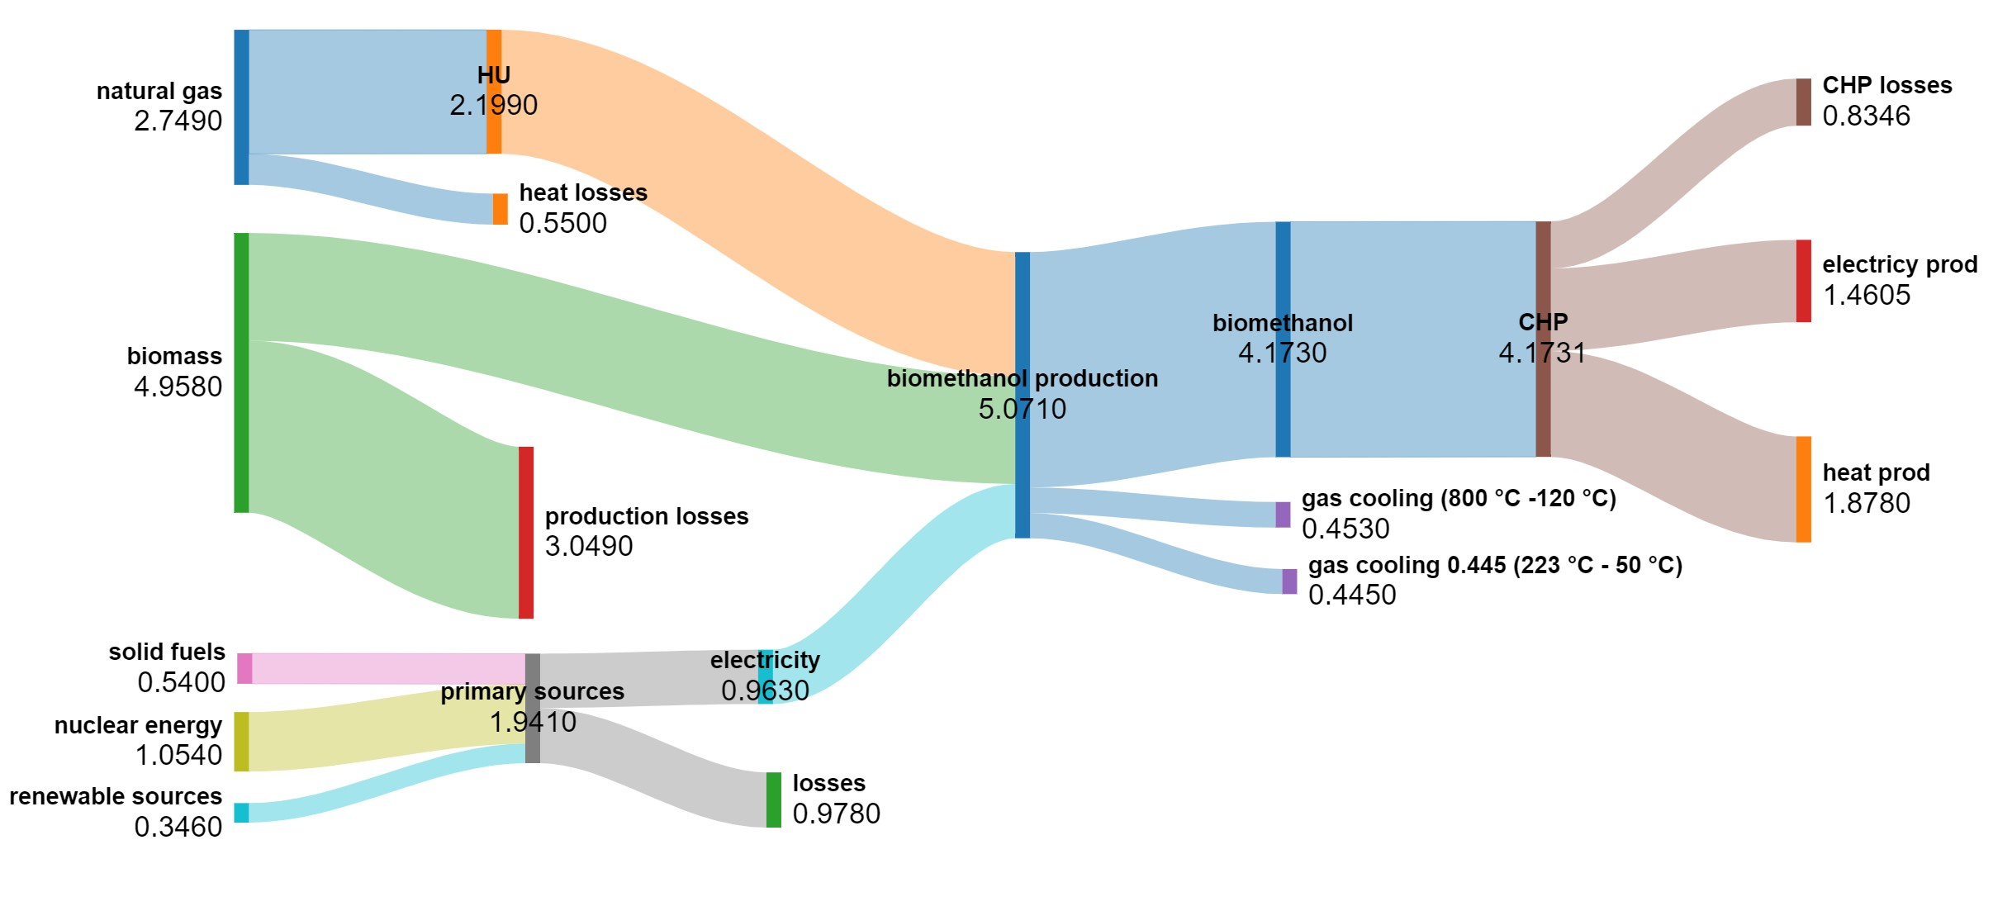
6. Proizvodnja biometanola-> sežig/soproizvodnja elektrike in toplote

Slide 22
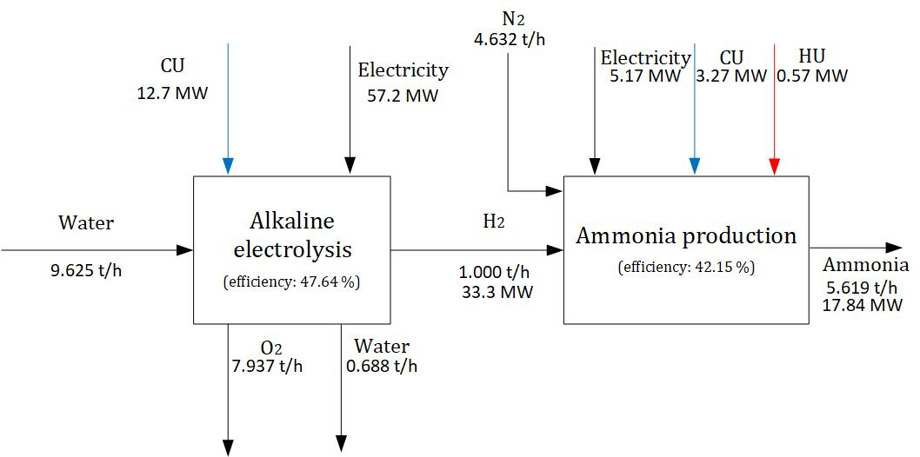
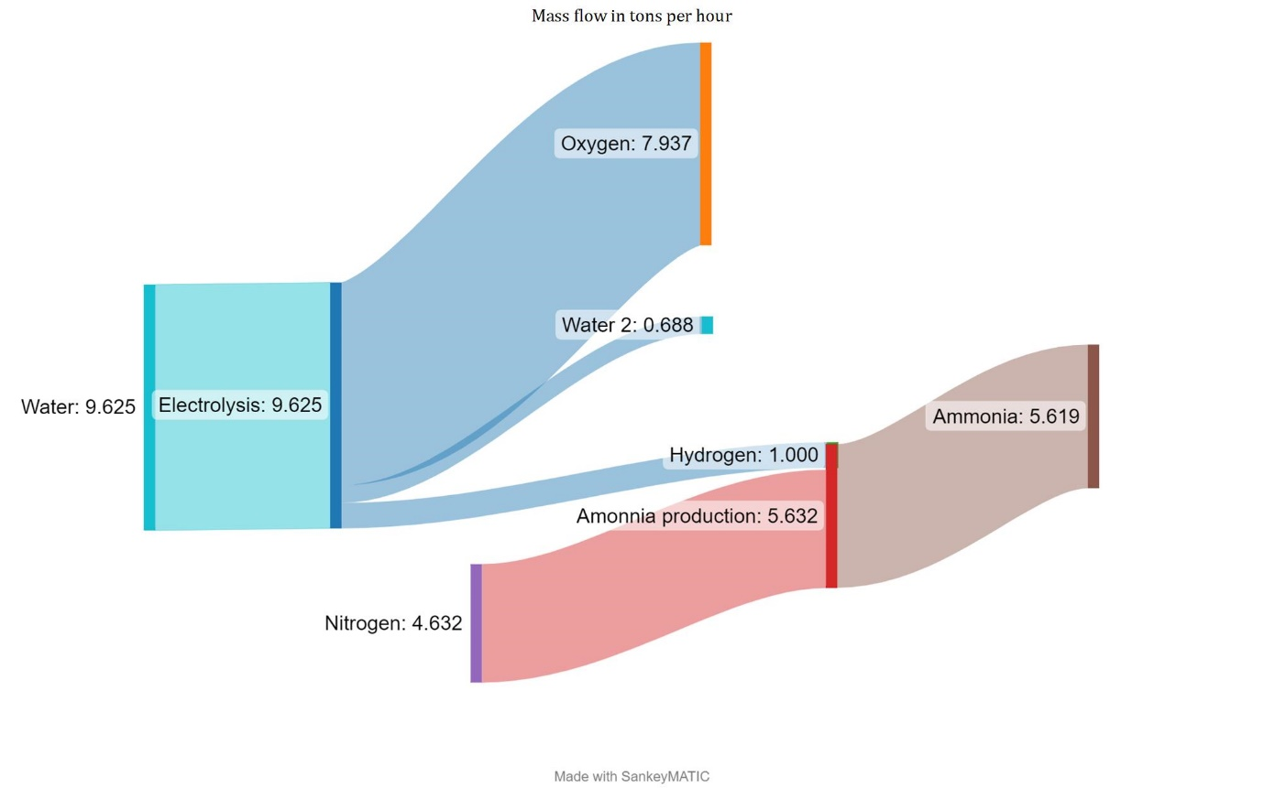
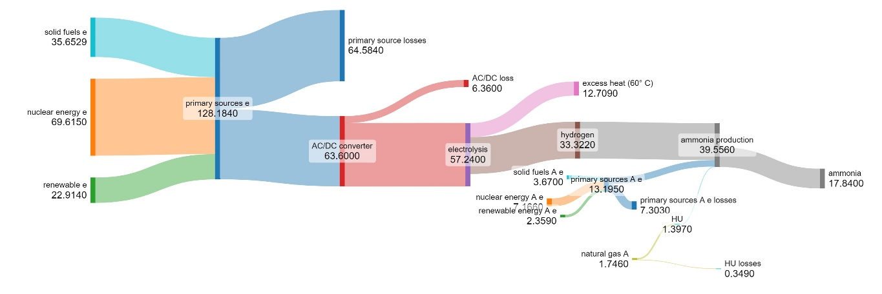
7. Alkalna elektroliza-> proizvodnja amonijaka (nizka T in p)

Slide 23
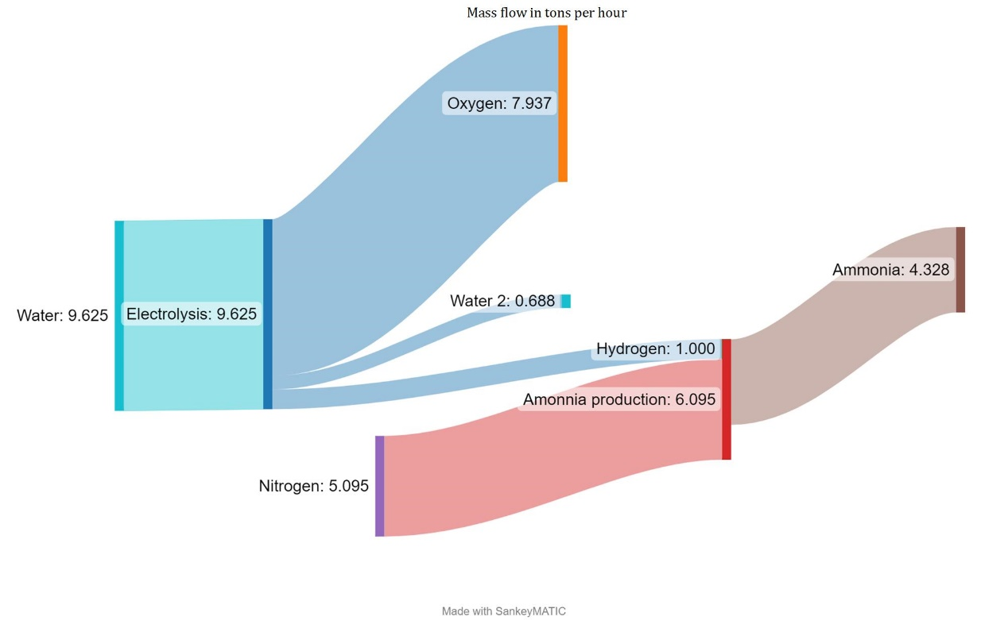

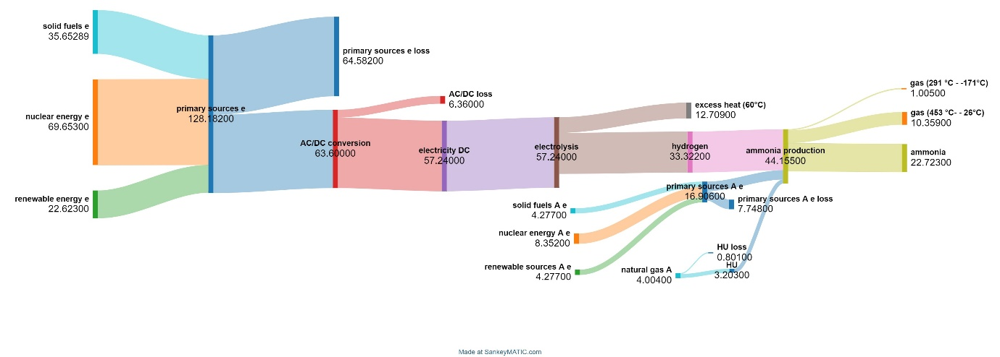
8. Alkalna elektroliza-> proizvodnja amonijaka (visoka T in p)

Slide 24
Primerjava učinkovitosti posameznih proizvodni poti
Raziskave različnih proizvodnih poti:
Alkalna elektroliza-> proizvodnja metanola-> proizvodnja vodika-> gorivne celice
Alkalna elektroliza->proizvodnja metanola->sežig/soproizvodnja
Alkalna elektroliza->proizvodnja metana->sežig/soproizvodnja elektrike in toplote
Alkalna elektroliza-> gorivna celica
Proizvodnja biometanola-> proizvodnja vodika->gorivne celice
Proizvodnja biometanola-> sežig/soproizvodnja elektrike in toplote
Alkalna elektroliza-> proizvodnja amonijaka (nizka T in p)
Alkalna elektroliza-> proizvodnja amonijaka (visoka T in p)

Slide 25
Model za oceno cene transporta
METAN
  Utekočinjen (LNG; -162°C)
  Stisnjen (CNG: 250 bar; 10 bar – 50 bar; 1 bar – 4 bar)
    Jeklenke, posode (rezervoarji)
    Plinovodi (magistralni, distribucijska omrežja)
Vzpostavljeno prenosno in distribucijsko omrežje
  Plinovodi (magistranlni, distribucijski)
  6 javnih polnilnih postaj, 1 v izgradnji, 11 predvidenih
VODIK
  Utekočinjen (1 bar, -253 °C )
  Kriokomprimiran (350 bar, -253 °C)
  Fizikalno adsorbiran (30 bar-80 bar)
  Kovinski hidridi (npr. MgH2)
  Tekoči organski nosilci vodika
    Visokotlačne posode (rezervoarji)
    do 10 % v plinovodih za zemeljski plin
    vodikovi plinovodi
  Prenosno in distribucijsko omrežje ni vzpostavljeno

Slide 26
Problematika transporta in hrambe vodika
Model za oceno cene transporta
Difuzija
Vodikova krhkost (hydrogen embrittlement)
Nizka temperatura vrelišča
Drago komprimiranje zaradi zahtevanih visokih kompresijskih razmerij (20 bar -> 750 bar)
Plinovodi za zemeljski plin: separacija (PSA: 3-8 $/kg, membranska separacija 4-10 $/kg)

Slide 27
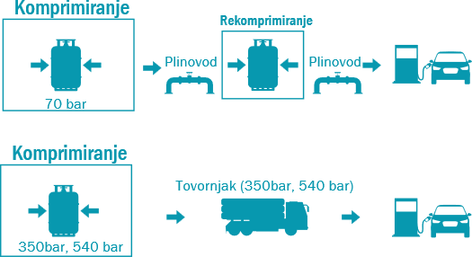
Distribucija in transport vodika
Model za določanje leveliziranih stroškov vodika
  Vodikov plinovod
    Kapaciteta: 10-30 t/d
    Razdalja: 25-500 km
    Začetno komprimiranje: 70 bar
    Rekomprimiranje: 35 bar
  Prevoz s tovornjaki
    Kapaciteta: 2-30 t/d
    Razdalja: 25-500 km
    Talk: 350 bar, 540 bar

Slide 28
Tehnoekonomske predpostavke modela
Kompresorska postaja
Plinovod

Slide 29
Tehnoekonomske predpostavke modela
Prevoz s tovornjakom

Slide 30
Rezultati modela za določanje leveliziranih stroškov transporta vodika
Poenostavljene polinomske enačbe za oceno leveliziranih stroškov
Levelizirani stroški prevoza vodika s tovornjakom:
Levelizirani stroški transporta po vodikovem plinovodu:

Slide 31
Rezultati modela za določanje leveliziranih stroškov transporta vodika
Minimalni levelizirani stroški

Slide 32
Rezultati modela za določanje leveliziranih stroškov transporta vodika
Minimalni levelizirani stroški transporta vodika.

Slide 33
Rezultati modela za določanje leveliziranih stroškov transporta vodika
Območja optimalnostni transporta.

Slide 34
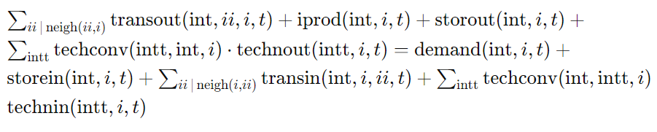

Koncept modela energetskega sistema za načrtovanje prehoda na obnovljive vire
Za vsako novo proizvodnjo, tehnologijo pretvorbe, transport se upoštevajo stroškovni koeficienti.
Namenska funkcija je vsota vseh stroškov za celotno regijo.
Kaj vse se lahko upošteva je odvisno od posamezne analize.

